Slide 1
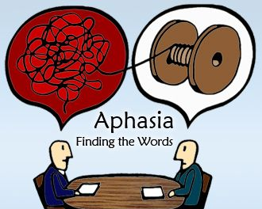
afázie podzim 2017
MGR. PETRA HOFFMANNOVÁ

Slide 2
AFÁZIE
Získaná porucha porozumění a produkce řeči, která vzniká v důsledku mozkové léze
Mimo komunikačních schopností zasahuje více kognitivních modalit, komunikační a sociální fungování a kvalitu života dané osoby a jejich blízkých
Příčinou jsou léze v oblasti mozkové kůry – nejčastěji se jedná o cerebrovaskulární onemocnění (CMP)
CMP vznikají nejčastěji při uzávěrech nebo zúženích mozkových artérií → nedostatečné zásobení mozku kyslíkem/ hemoragické krvácení
Kromě vaskulární etiologie také na bázi mozkových lézí – nádory mozku, léze v důsledku kraniotraumat
Vzniká většinou při poškození dominantní mozkové hemisféry
Afázie X demence???

Slide 4
Klasifikace
Zjednodušená klasifikace – Brocova (motorická) a Wernickeho (senzorická) afázie
Bostonská klasifikace - specifická mozková léze vede ke specifickému klinickému obrazu afázie
Obecně bývá nejméně narušena pragmatická rovina
Při narušení morfologicko – syntaktické roviny vzniká agramatismus různého stupně
Narušení lexikálně - sémantické roviny – porucha v aktualizaci slov (projeví se jako anomie)
Porucha porozumění slovům (sémantický deficit)

Slide 5
Jazykové deficity při afázii
perseverace
anomie
porucha plynulosti řeči
porucha porozumění
řeči
parafázie (neologismy)
agramatismus

Slide 6
Klinický syndrom afázie | Spontánní řeč | Porozumění řeči | Opakování | Pojmenování
Brocova afázie | nonfluentní agramatická parafrázie | lehké až těžké poruchy | narušeno | narušeno
Globální afázie | nonfluentní až němý | těžce narušeno | těžce narušeno | těžce narušeno
Transkortikální motorická afázie | nonfluentní echolalická | lehké až středně těžké poruchy | nenarušeno, příp. lehce | narušeno
Smíšená transkortikální afázie | nonfluentní řečové stereotypie | těžce narušeno | zachováno, mírně narušeno | narušeno
Wernickeho afázie | fluentní parafrázie, nelogismy | těžce narušeno | narušeno | narušeno
Konduktivní afázie | fluentní | lehce narušeno | výrazně narušeno, fonemická parafrázie | lehce narušeno
Amnestická afázie | fluentní anomické pauzy | lehce narušeno | zachováno | narušeno
Transkortikální senzorická afázie | fluentní echolalická | těžké poruchy | zachováno, echolalie | narušeno

Slide 7
BROCOVA AFÁZIE
Léze v oblasti Brocovy arey (Br. 44,45) a také kolem této arey
Produkce řeči je nonfluentní, tempo řeči je výrazně zpomaleno
Spontánní řečová produkce s velkou námahou
Potíže s vyhledáváním slov z mentálního slovníku – často se může projevit jako fragment slova (nemocnice – nemice), jako záměna některého z fonémů (pes – pec) nebo jako kompenzační strategie ,,popisu‘‘ hledaného slova (tzv.cirkumlokace) - ,,No, je to…no, neumím to říct…no jak tady nosíme…no…noha,dole.‘‘
Nejnápadnější je agramatismus
Porozumění je oproti produkci vždy lepší, tzv. funkční porozumění je dobré
Potíže se mohou objevit při porozumění syntakticky delším větám nebo větám s nekanonickým pořadím (,,Josefa obsluhuje Petr‘‘)
Velmi často alexie a agrafie – potíže jak se samotnou četbou, tak porozuměním
https://www.youtube.com/watch?v=JWC-cVQmEmY
https://www.youtube.com/watch?v=khOP2a1zL9s

Slide 9
GLOBÁLNÍ AFÁZIE
Při rozsáhlých poškozeních v tzv. perisylvianské oblasti dominantní mozkové hemisféry
Nejčastější cerebrovaskulární příčinou globální afázie je okluze či vysoký stupeň stenózy mozkových tepen, a také rozsáhlé krvácení ve frontální, temporální nebo parietální oblasti mozku
Tento typ afázie bývá přítomný v klinickém obraze onemocnění v iniciálním stádiu nemoci, po kratší či delší době se může zmírnit (spontánně či po zahájení farmakoterapie)
Produkce řeči je výrazně zasažena, zejména kvůli zasažení do oblasti frontální, protože ta zodpovídá za plánování, programování chování, tedy i řeči
Často perseverují slabiky (to – to) nebo opakují neologismy (zibala – zibala), takováto produkce se vyskytuje i při snaze zopakovat slovo po vyšetřujícím
Porucha je přítomna také v centrálním zpracování informací zpřístupněných kteroukoliv modalitou (mluvená, psaná řeč, obrázky)
Důležité používat gesta
,,spojení‘‘ Brocovy a., Wernickeho a konduktivní a. (ztráta porozumění, produkce a ztráta schopnosti opakování)

Slide 10
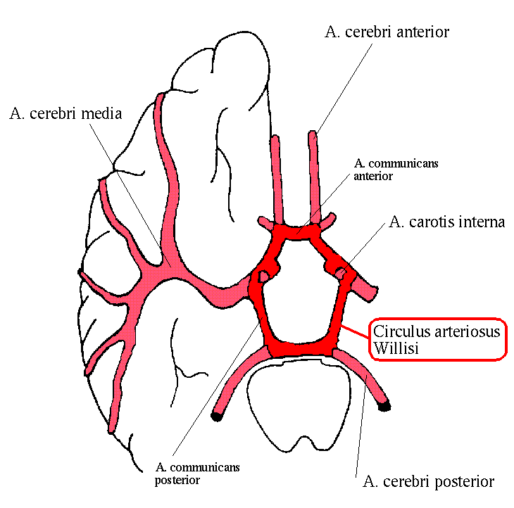

Slide 11
TRANSKORTIKÁLNÍ MOTORICKÁ AFÁZIE
Při lézi v oblasti řečiště arteria cerebri anterior (části před Brocovou a.)
Nonfluentní forma, spontánní řečová produkce je minimální
V řeči se často vyskytují slova, kt zazněla v otázce komunikačního partnera – echolalický charakter
Při odpovědi krátká, někdy neúplná věta
Schopnost opakovat slova/kratší věty je jednodušší než spontánní produkce/pojmenování
Výrazná adynamie (nejen při řeči, ale i při celkovém chování)
Porozumění je narušeno méně, potíže zejm.při syntakticky složitějších větách
Oproti Brocově afázii – opakování intaktní

Slide 12
TRANSKORTIKÁLNÍ SENZORICKÁ AFÁZIE
Léze zadních oblastí temporálního laloku
Řeč je fluentní, ale v řeči mnoho parafázií, proto je komunikační hodnota řeči omezená; někdy řeč až nesrozumitelná
Někdy zachována schopnost reprodukovat delší věty, aniž by jim však rozuměli
Psaní je výrazně narušeno, po formální stránce však může být nenarušeno (opis)
Četba izolovaných slov může být bezproblémová, ale nerozumí čteným slovům a větám
Oproti Wernickeho afázii je opakování intaktní

Slide 13
SMÍŠENÁ TRANSKORTIKÁLNÍ AFÁZIE
Léze v oblasti řečiště mezi arteria cerebri anterior a arteria cerebri medie a v oblasti řečiště arteria cerebri posterior
Velmi podobná globální afázii, avšak lépe zachovalé schopnosti reprodukovat slova a vysoce automatizované fráze
Echolalický ráz – často perseverují
Deficit ve spontánní řečové produkci
Problém s pojmenováním
Porucha porozumění řeči

Slide 14
WERNICKEHO AFÁZIE
Léze temporálního laloku (Br.22 a okolí 21,27)
Řeč je plynulá, dobře artikulovaná
Spontánní řečová produkce často s neologismy a parafáziemi, tempo zvýšené
V řeči často ,,prázdná‘‘ slova (jakoby, no teda,…)
Často si neuvědomují, že jejich řeč nedává smysl → konflikt
Pacienti ke slovům (i k parafáziím a neologismům) připojují správné morfémy (,,Včera jsme nemávali pozor.‘‘)
Narušena je schopnost reprodukovat slova/věty – při opakování jsou slova často nahrazována jinými
Porozumění je těžce narušeno, taktéž porozumění čteného
Někteří pacienti mohou být schopni přečíst izolovaná slova, ale nepřiřadí správně význam (slovo k obrázku) – narušení na úrovni významu slov
https://www.youtube.com/watch?v=dKTdMV6cOZw

Slide 15
KONDUKTIVNÍ AFÁZIE
Léze zejm.v oblasti gyrus supramarginalis (Br.40)
Typická je výskytem fonemických parafázií ve slovech
Při spontánní řeči se mohou slova vyskytovat bez obtíží, zejména pokud se pacient nesoustředí na artikulaci
Opakování slov a vět je mnohem horší než spontánní řečová produkce
Porozumění není většinou narušeno, funkční porozumění je na dobré úrovni
Pacienti jsou si vědomi svého deficitu do té míry, nakolik je jejich sluchová zpětná vazba intaktní
Pokud problém s porozuměním řeči, často je to zapříčiněno tím, že si nahlas (nebo i potichu) opakují instrukci, často také při hlasitém čtení chyby

Slide 16
ANOMICKÁ (AMNESTICKÁ) AFÁZIE
Bez lokalizační hodnoty
Produkce řeči je plynulá, největší potíže mají v oblasti vyhledávání slov v mentálním slovníku či obtíže v přístupu k mentálním reprezentacím slov
Často deficit není rozpoznán – kompenzace pomocí jiných slov
Při testování je pacient konfrontován obrázkem či reálným předmětem, kt má pojmenovat
Porozumění narušeno jen velmi vzácně
V psaní se mohou vyskytovat tzv. sémantické paragrafie (záměny slov s podobným významem)

Slide 17
Problémy, které mohou doprovázet afázii:
Fyzické obtíže
Hemiparéza
Hemiplegie
Ztráta schopnosti vnímat senzorické informace na jedné straně těla (hemisenzorická ztráta vnímání)
Hemianopsie (specifický výpadek zorného pole)
Problém se žvýkáním, polykáním
Epilepsie
Psychosociální změny
Změna v chování (perseverace, disinhibovanost, emoční problémy)
Emoční labilita
Deprese (PSD)

Slide 18
PSYCHOLOGICKÁ PÉČE
Nejen pro pacienty, ale také pro rodinu (manželka, děti)
V komunikaci si dopomáhat neverbálně (posunky, piktogramy,psaní,…)
Mluvit pomalu, jasně a stručně – nemluvit však s pacientem jak s dítětem!
Ponechat dostatek času
Trpělivost
Odstranit distraktory
Ujistit se o sdělení
Prostor pro emoce (vztek, smutek,…)
Zapojit pacienty do běžných denních aktivit
Posilovat pocit důležitosti
Podpůrné skupiny

